Slide 1
第十四章 系統元件與結構塑模

Slide 2
內容大綱
學習目標
14.1 導論
14.2 元件圖
14.3 部署圖
14.4 結論

Slide 3
學習目標
詳讀本章，你至少能瞭解：
物件導向系統分析與設計中之系統元件與結構塑模工作。
何謂元件圖、部署圖及其用途。
如何建構元件圖、部署圖及其建構準則。
如何以元件圖和部署圖進行系統元件與結構塑模。

Slide 4
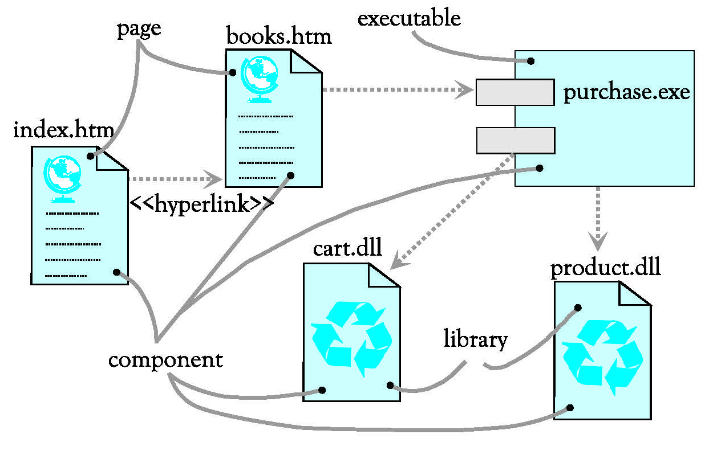
圖14-1 元件圖範例

Slide 5
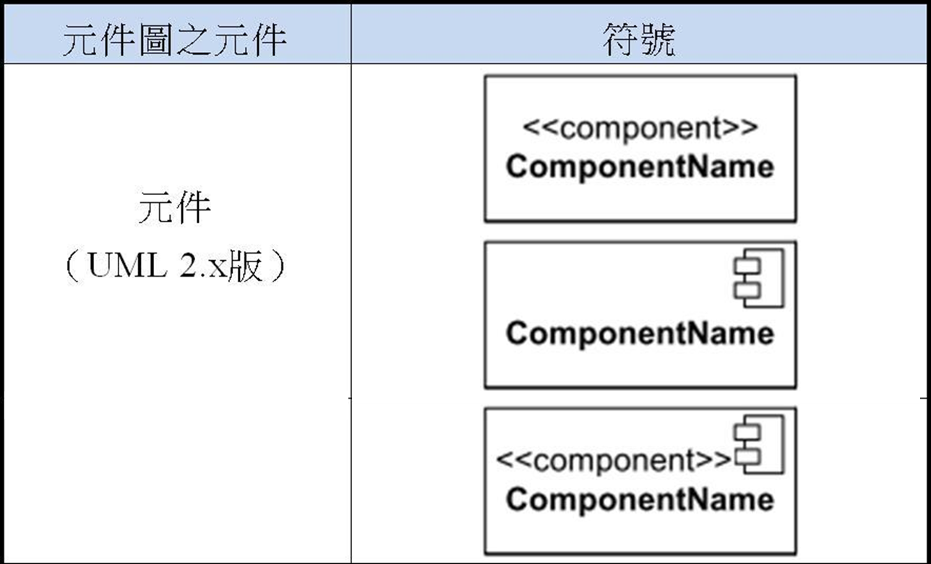
14.2.1 元件圖之元件
元件圖主要包括元件、介面、連接埠與關係。

Slide 6
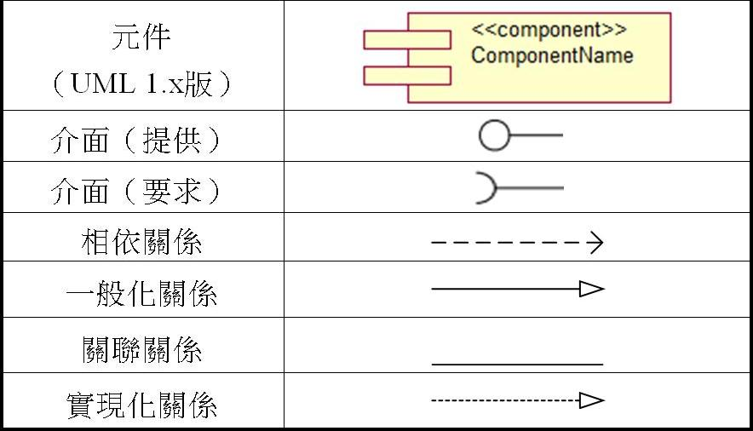
14.2.1 元件圖之元件(c.2)

Slide 7
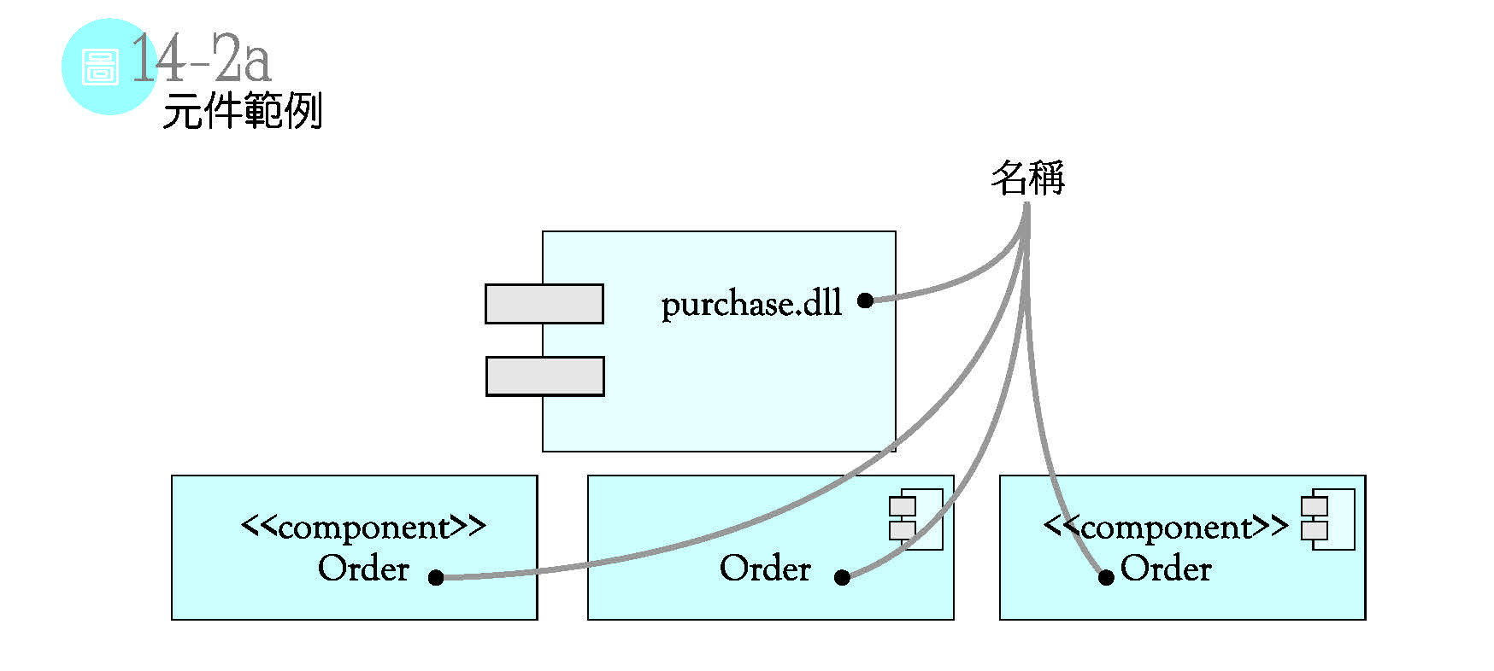
14.2.1 元件圖之元件(c.3)
元件
元件 (Component) 是系統的實體模組，也是系統中可被替換的部分，適合提供給一群介面做適當的實現(實作)。
UML 1.x版之元件是以一個矩形貼上兩個小標籤(矩形)表示，且一元件有唯一的名稱置於矩形內部，也可在名稱上方加上該元件之Stereotype。
UML 2.x版之元件是在矩形內部之右上角標示UML 1.x版元件之縮小圖。

Slide 8
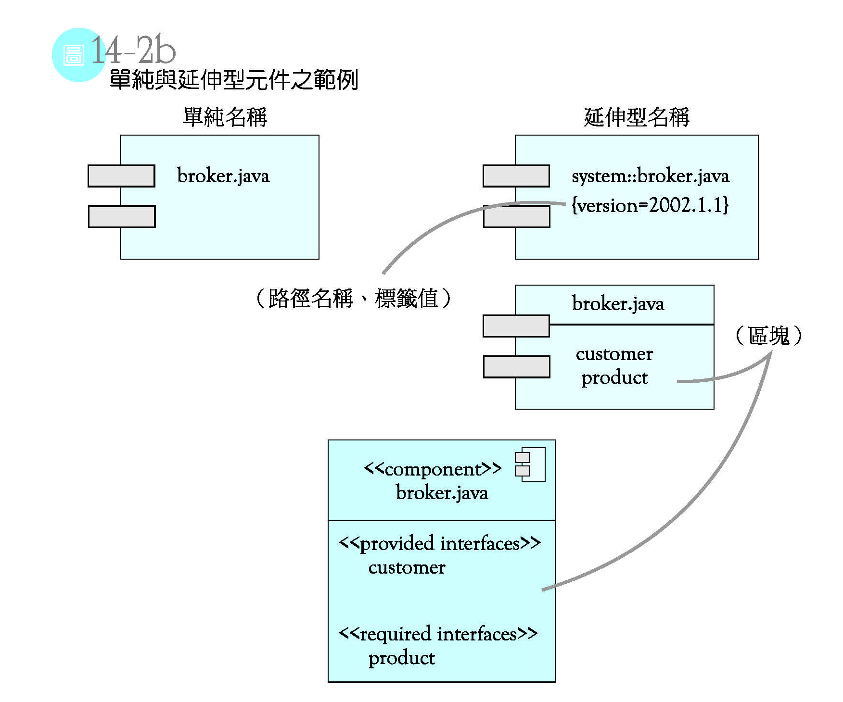
14.2.1 元件圖之元件(c.4)
元件之名稱有單純的名稱或延伸型的路徑名稱
必要時也可以加上一些標籤值或用額外的區隔來表達其詳細資料，顯示元件提供或要求的介面。

Slide 9
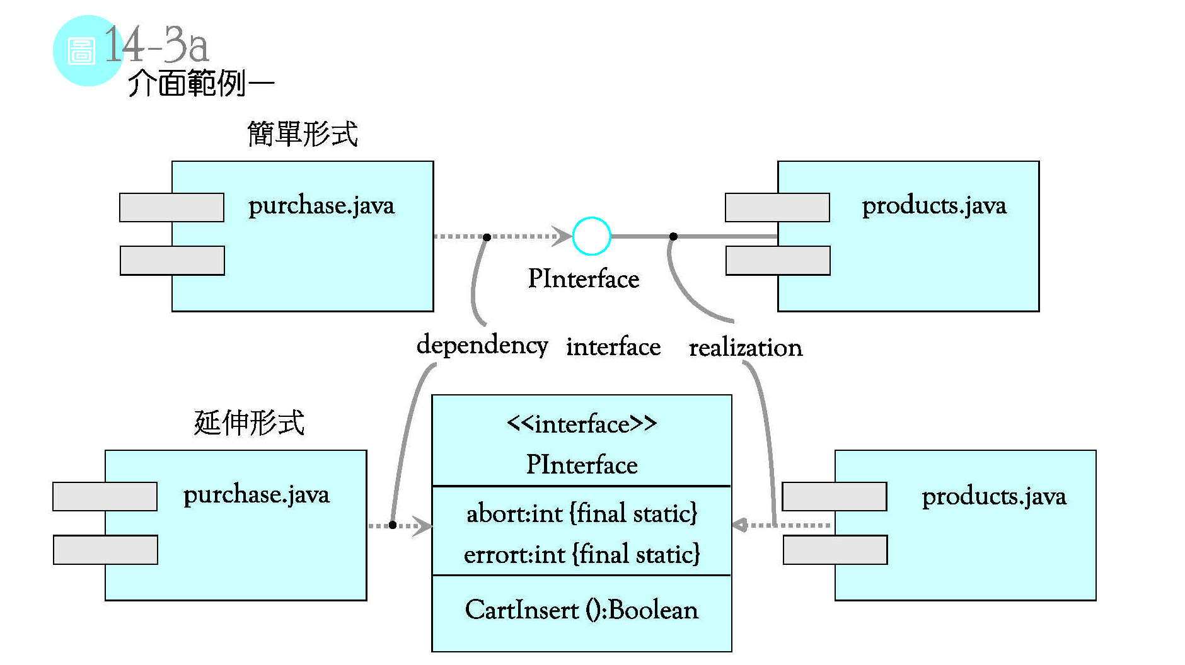
14.2.1 元件圖之元件(c.7)
圖14-3a 有purchase.java 與products.java 兩個元件。purchase.java 程式元件使用一個PInterface 介面來實作products.java 程式元件。
上層是以簡單型式表示介面，下層則以延伸型式表示之。

Slide 10
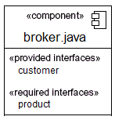
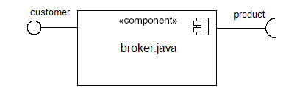
14.2.1 元件圖之元件(c.8)
左圖之元件左端有一個完整圓周的介面符號，代表元件「提供」的介面，而右端只有半個圓周的介面符號代表元件「要求」的介面，介面的名稱應標示在介面符號的附近。
左右兩圖之表達方式不同，但都提供了相同的資訊，即broker.java 元件提供customer介面，並要求product 介面。
圖14-3b 介面範例二

Slide 11
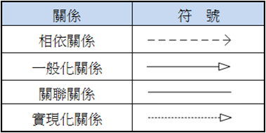
14.2.1 元件圖之元件(c.9)
關係
關係 (Relationship) 是描述元件與元件，或元件與介面間的結合關係，關係之意義與表達符號均與類別圖相同。

Slide 12
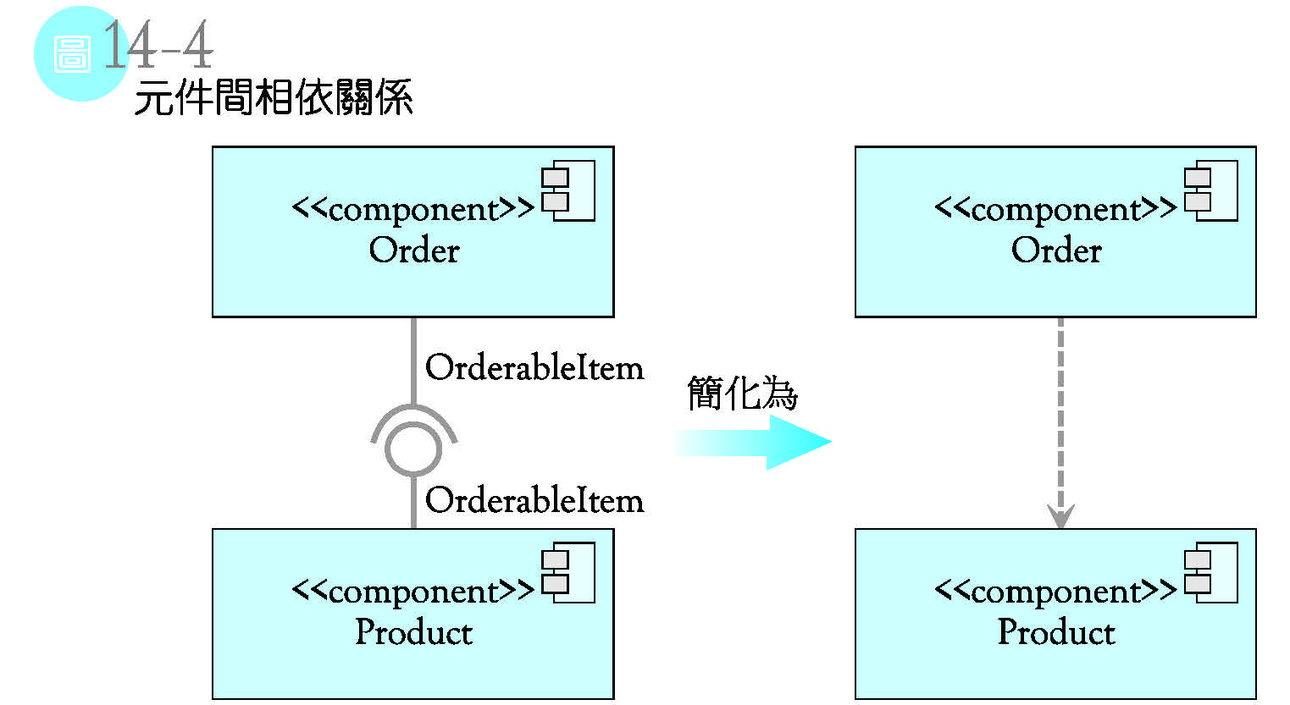
14.2.1 元件圖之元件(c.10)
元件間提供或要求之介面，也可由相依關係取代。
圖14-4左邊之元件圖為元件Product 提供一介面OrderableItem，即元件Order 所要求的介面。
此類關係可簡化如右邊之元件圖，以相依關係表達元件Order 會使用到元件Product 所提供之服務。

Slide 13
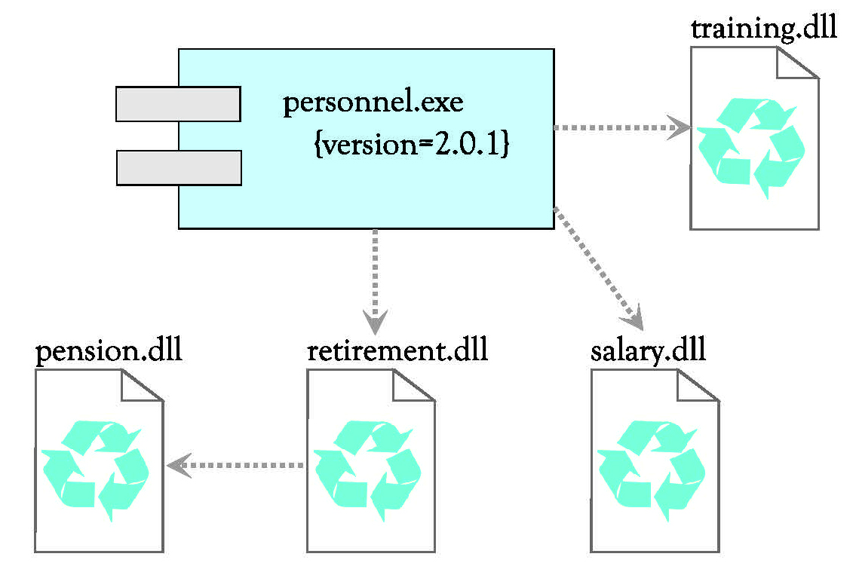
圖14-5a 以元件圖塑模執行檔與函式庫之範例
圖14-5a 以元件圖塑模執行檔與函式庫之範例

Slide 14
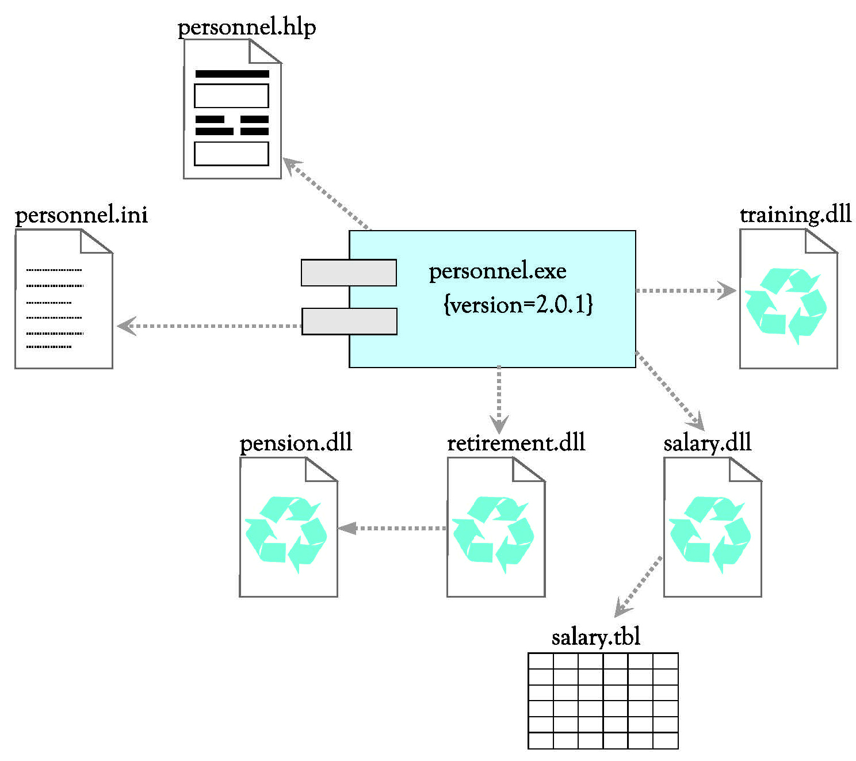
圖14-5b 以元件圖塑模資料表、檔案 與文件之範例
圖14-5b 以元件圖塑模
資料表、檔案與文件之範例

Slide 15
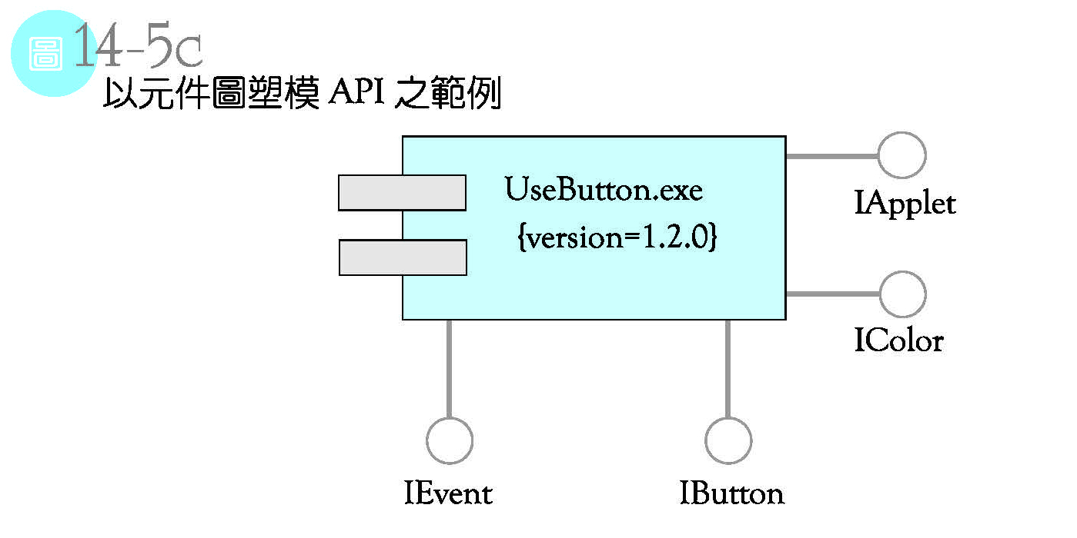
14.2.2 元件圖之塑模原則(c.8)
圖14-5c 表示UseButtom.exe 執行元件提供IApplet、IColor、IButton、IEvent 四個API 供其他元件使用。

Slide 16
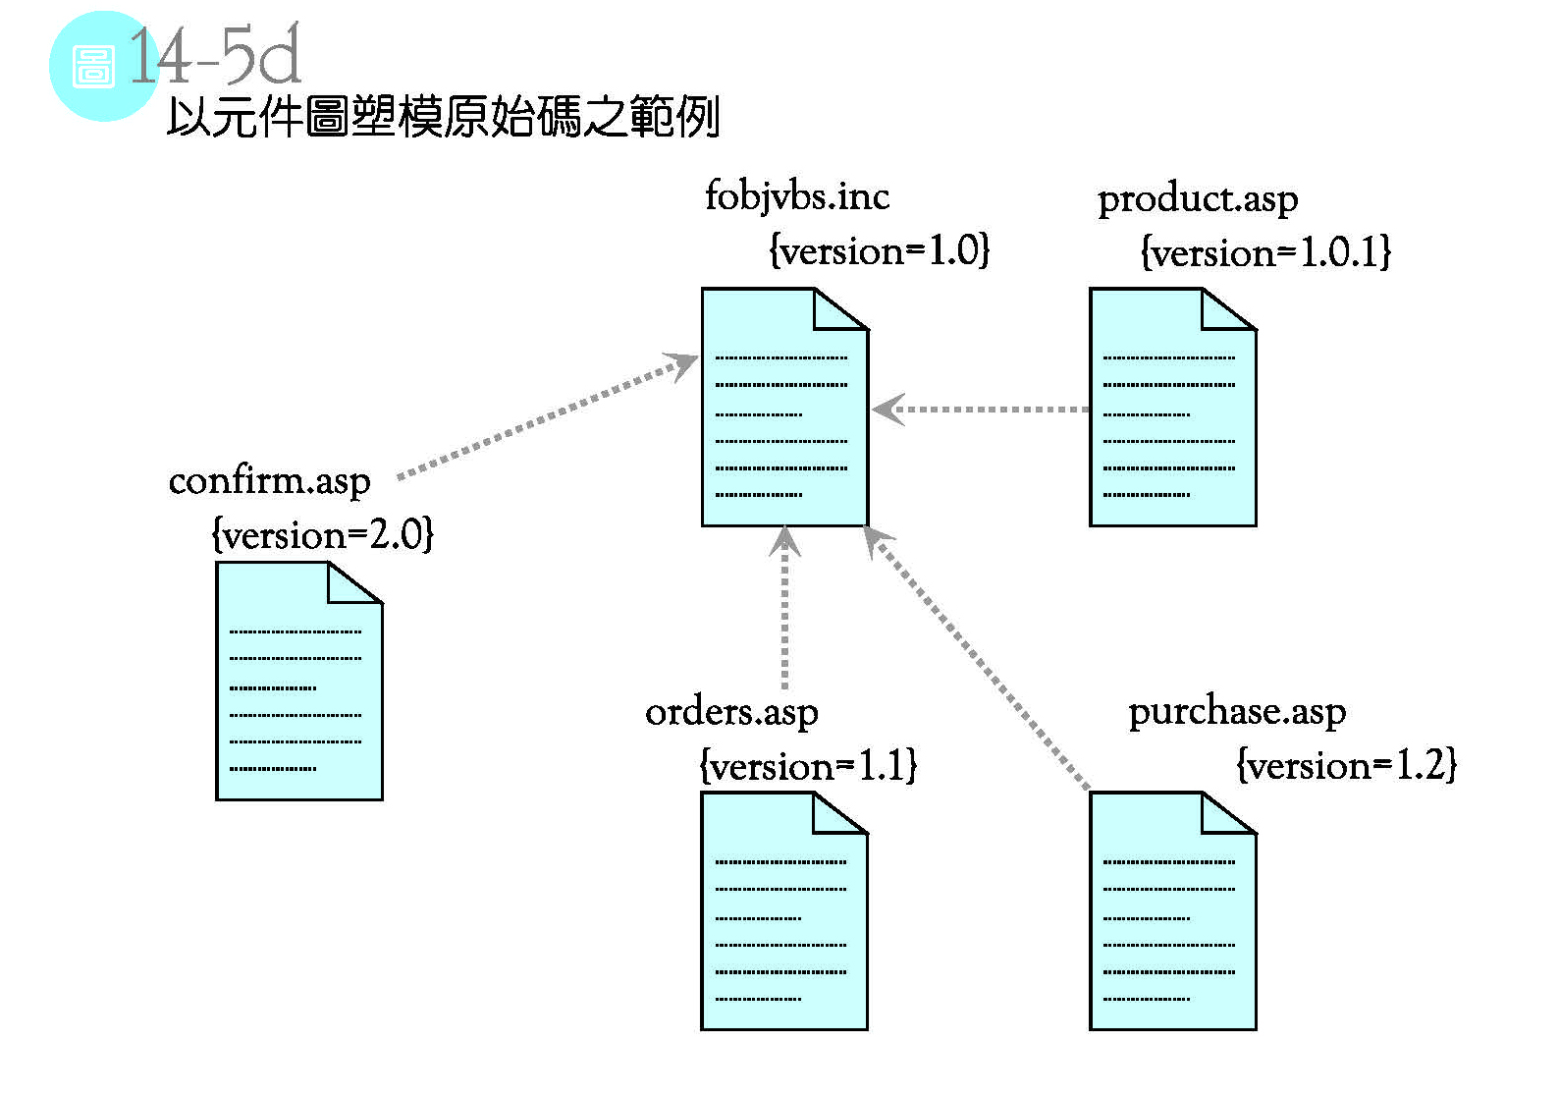
14.2.2 元件圖之塑模原則(c.10)
圖14-5d 描述四個以ASP 撰寫的程式元件product.asp、purchase.asp、orders.asp 及confirm.asp與fobjvbs.inc 程式碼間之相依關係，圖中也表達各元件之版本。

Slide 17
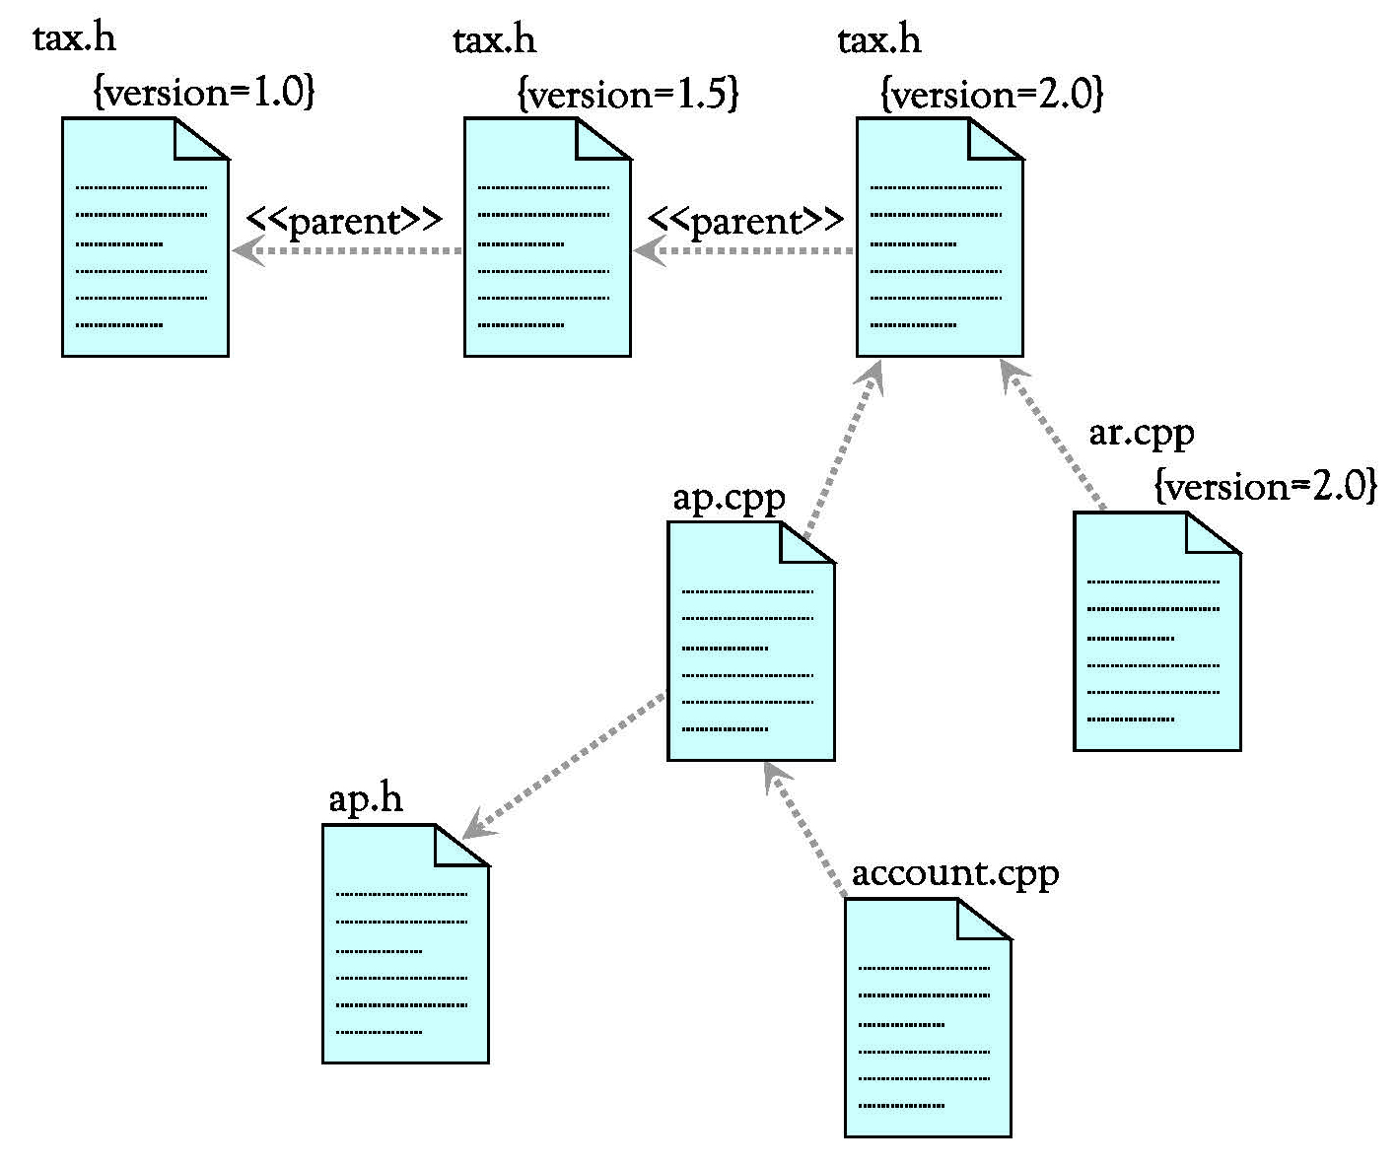
圖14-5e 以元件圖塑模系統原始碼之範例
圖14-5e 以元件圖塑模系統原始碼之範例

Slide 18
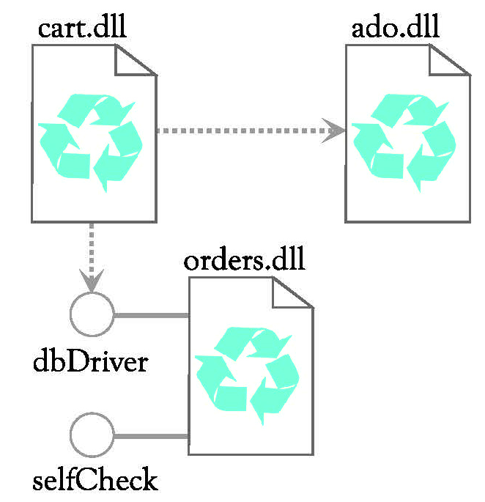
圖14-5f 以元件圖塑模執行檔版本之範例

Slide 19
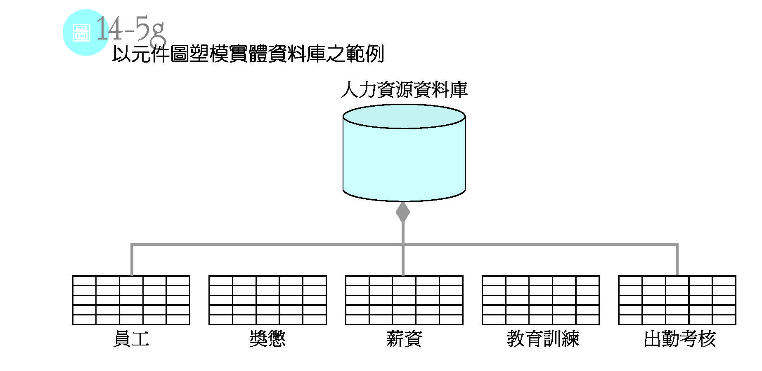
14.2.2 元件圖之塑模原則(c.16)
圖14-5g 表示人力資源資料庫元件是由員工、獎懲、薪資、教育訓練及出勤考核五個資料表元件所組成。

Slide 20
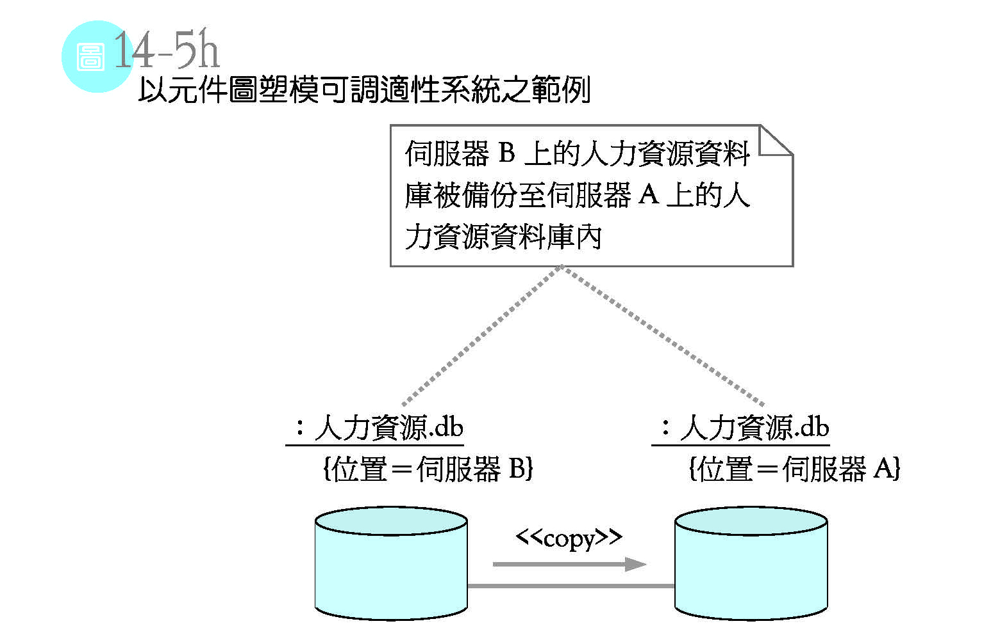
14.2.2 元件圖之塑模原則(c.18)
下圖表示伺服器B 上的人力資源資料庫被備份至伺服器A 上的人力資源資料庫內。

Slide 21
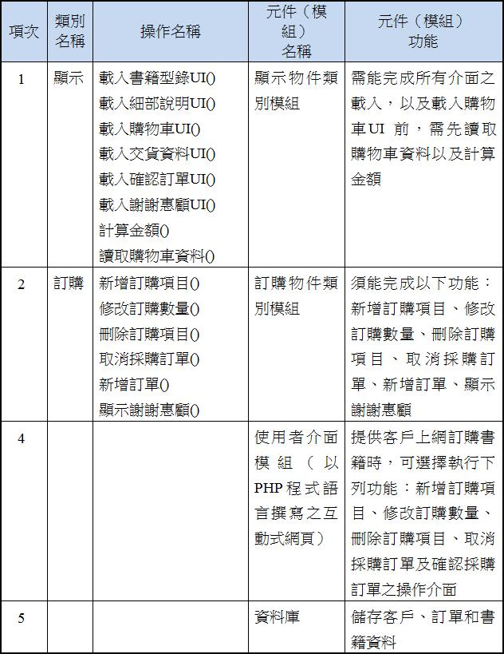
表14-2 西子灣線上訂購系統案例之元件 （部分範例）

Slide 22
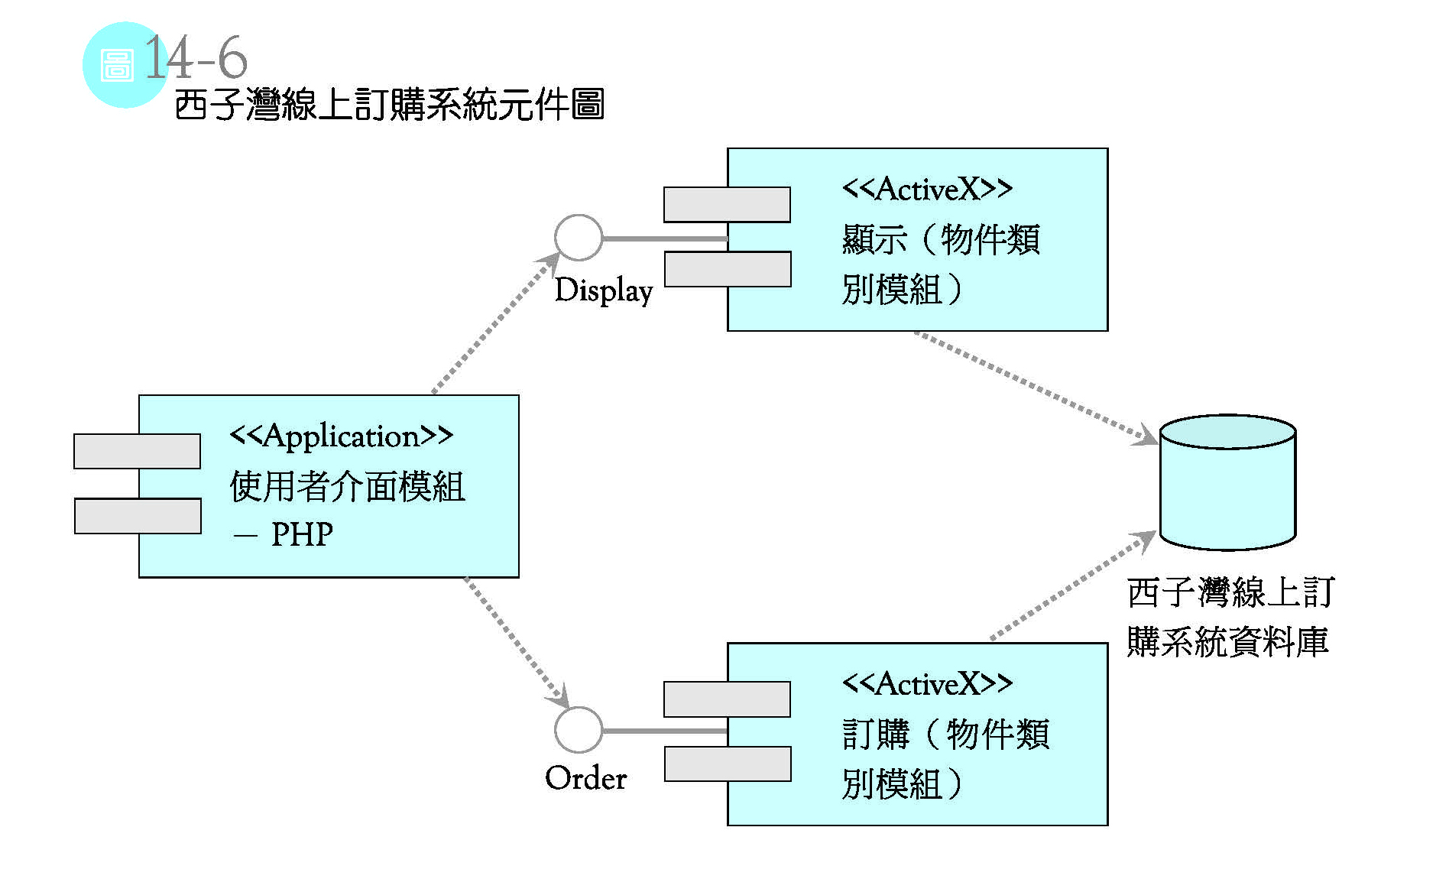
14.2.3 元件圖之建構案例(c.5)

Slide 23
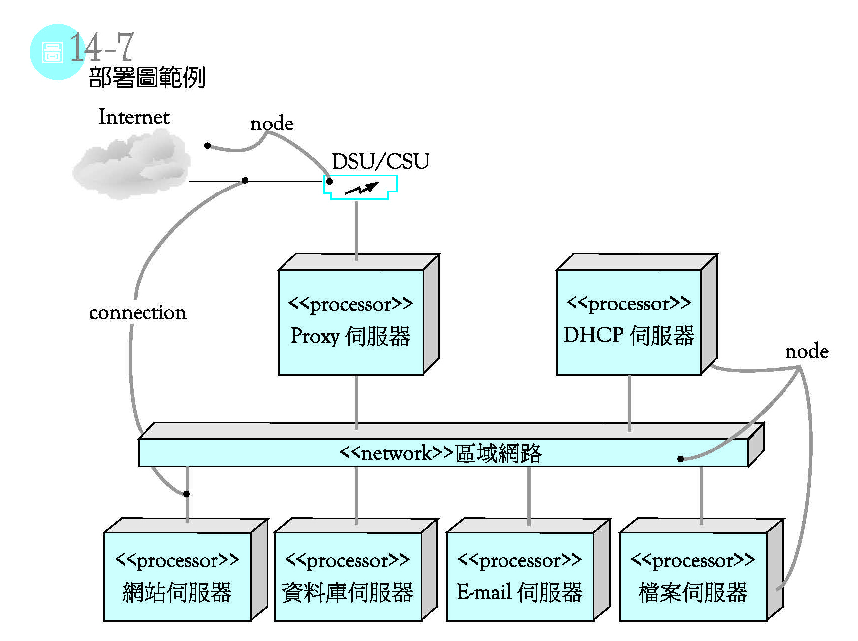
14.3 部署圖(c.2)
圖14-7 描述某個系統的運作環境是以區域網路連接六部伺服器主機（Proxy、DHCP、檔案、E-mail、資料庫及網站伺服器）。
這個區域網路與外界Internet 的連結方式是藉由Proxy 伺服器透過DSU/CSU 節點連接上Internet。

Slide 24
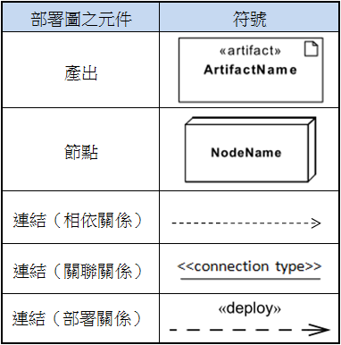
14.3.1 部署圖之元件
部署圖有產出、節點與連接三元件，如下表所示。

Slide 25
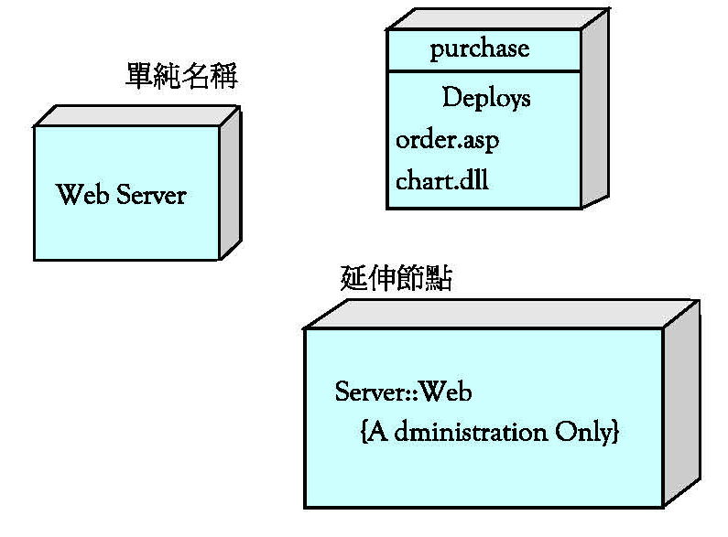
圖14-8a 單純的與延伸型的節點範例
圖14-8a 單純的與延伸型的節點範例

Slide 26
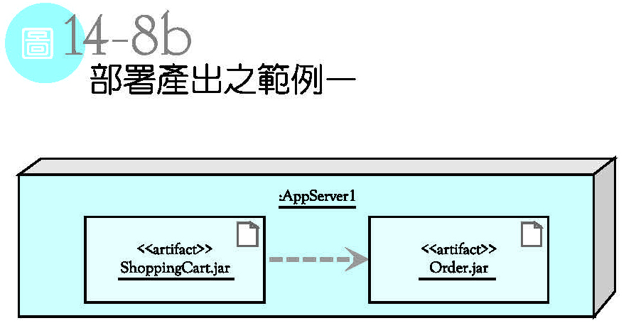
14.3.1 部署圖之元件(c.5)
有三種方式可用以表示產出被部署在節點上：
直接將產出畫入節點中，此方式可顯示產出間的相依關係，如圖14-8b所示。

Slide 27
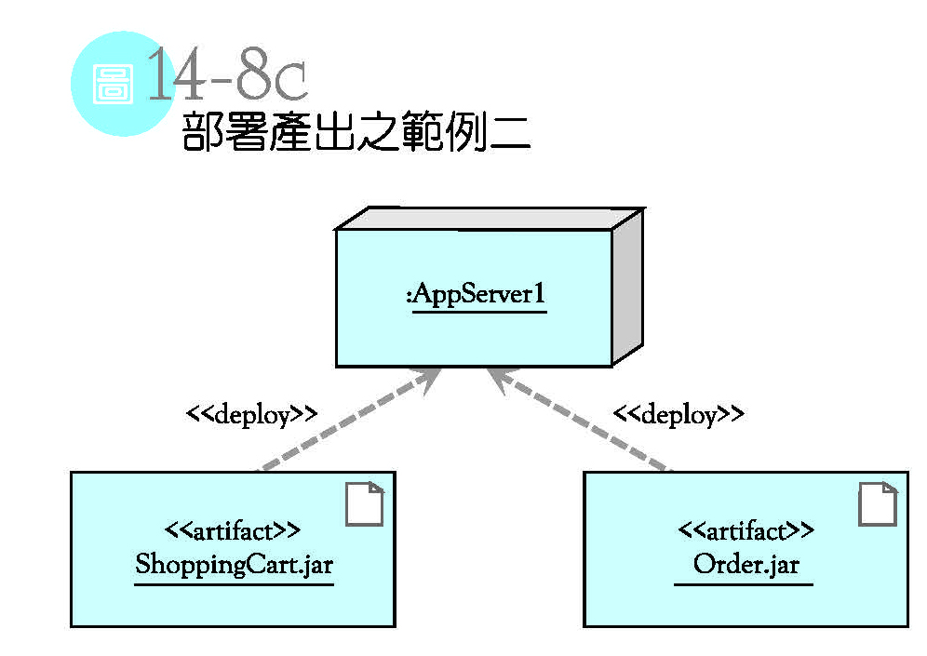
14.3.1 部署圖之元件(c.6)
將產出畫在節點外，並以部署關係連結產出與節點，如圖14-8c所示。

Slide 28
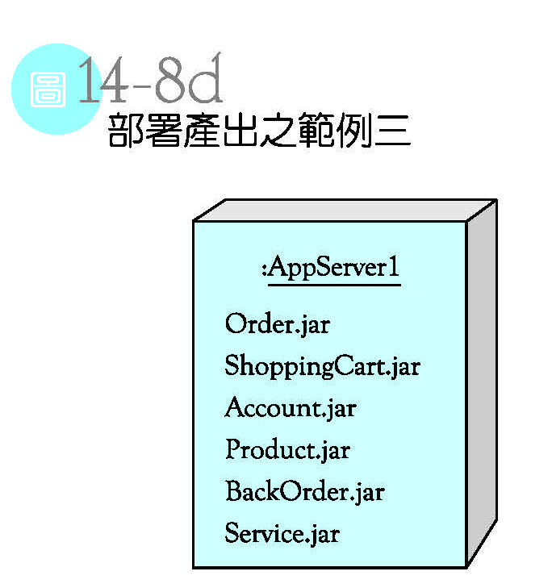
14.3.1 部署圖之元件(c.7)
簡單的將產出以條列式列在節點之中，此方式可節省繪圖空間，如圖14-8d 所示。

Slide 29
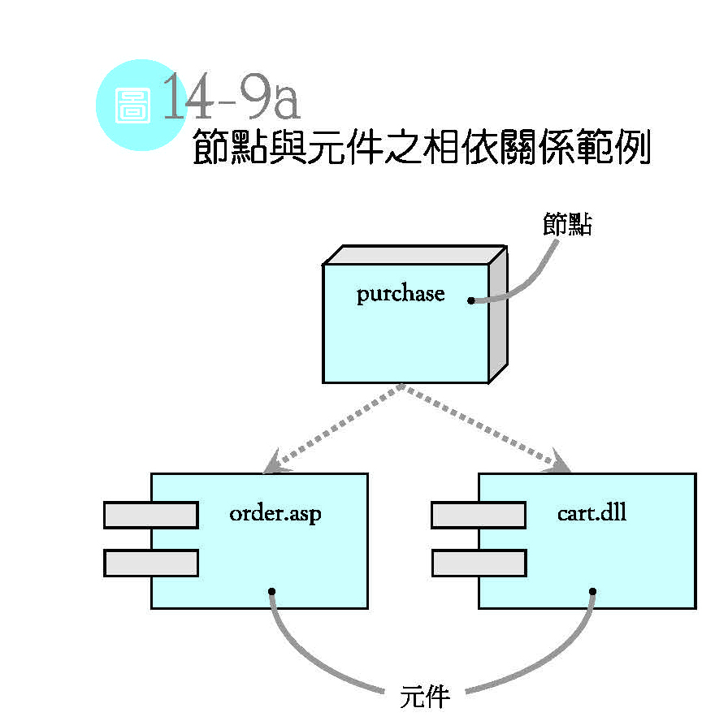
14.3.1 部署圖之元件(c.9)
圖14-9a中有purchase節點及order.asp 與cart.dll 元件。
purchase 節點會使用order.asp 元件所提供的功能與cart.dll 元件中所包含的函式。

Slide 30
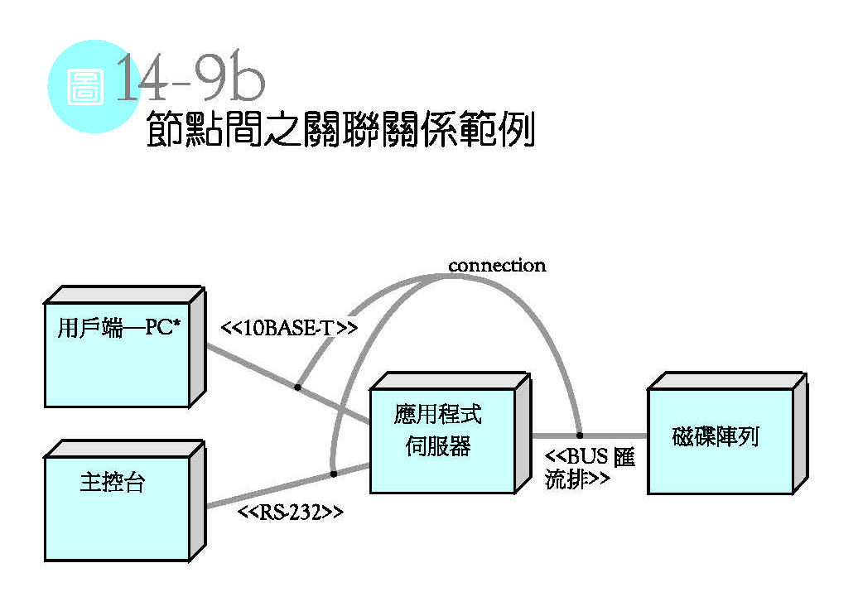
14.3.1 部署圖之元件(c.10)
如圖14-9b ，一台應用程式伺服器與一組硬碟陣列之間就有關聯關係，其符號表達方式為一實線，並於實線上方以雙尖括號標示連結的方式。

Slide 31
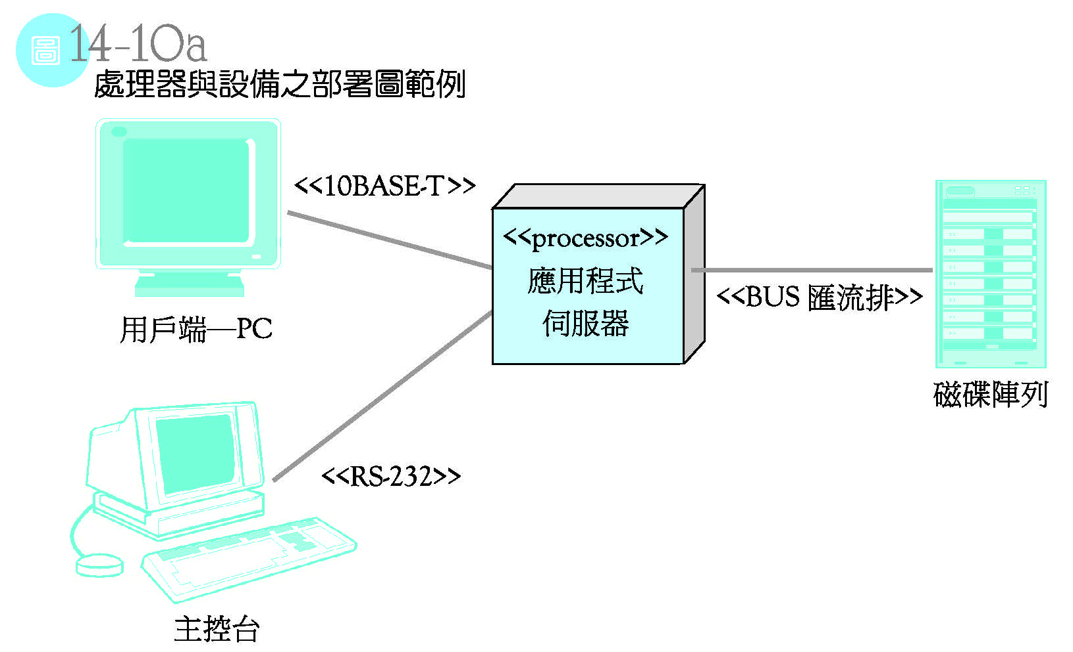
14.3.2 部署圖之塑模原則(c.4)

Slide 32
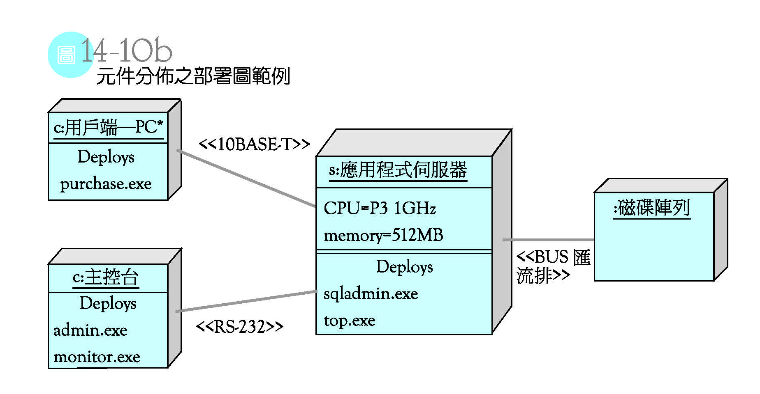
14.3.2 部署圖之塑模原則(c.6)
圖14-10b 表示用戶端電腦群與應用程式伺服器的連結是透過10BASE-T 的乙太網路，該節點上會執行purchase.exe 應用程式。
主控台與應用程式伺服器的連結是透過RS-232的序列埠，該節點上會執行admin.exe 及monitor.exe 兩個應用程式。
應用程式伺服器與磁碟陣列的連結是透過BUS 匯流排，該節點的CPU 為Intel P3-1GHz、主記憶體512MB，其上會執行sqladmin.exe 及top.exe 兩個應用程式。

Slide 33
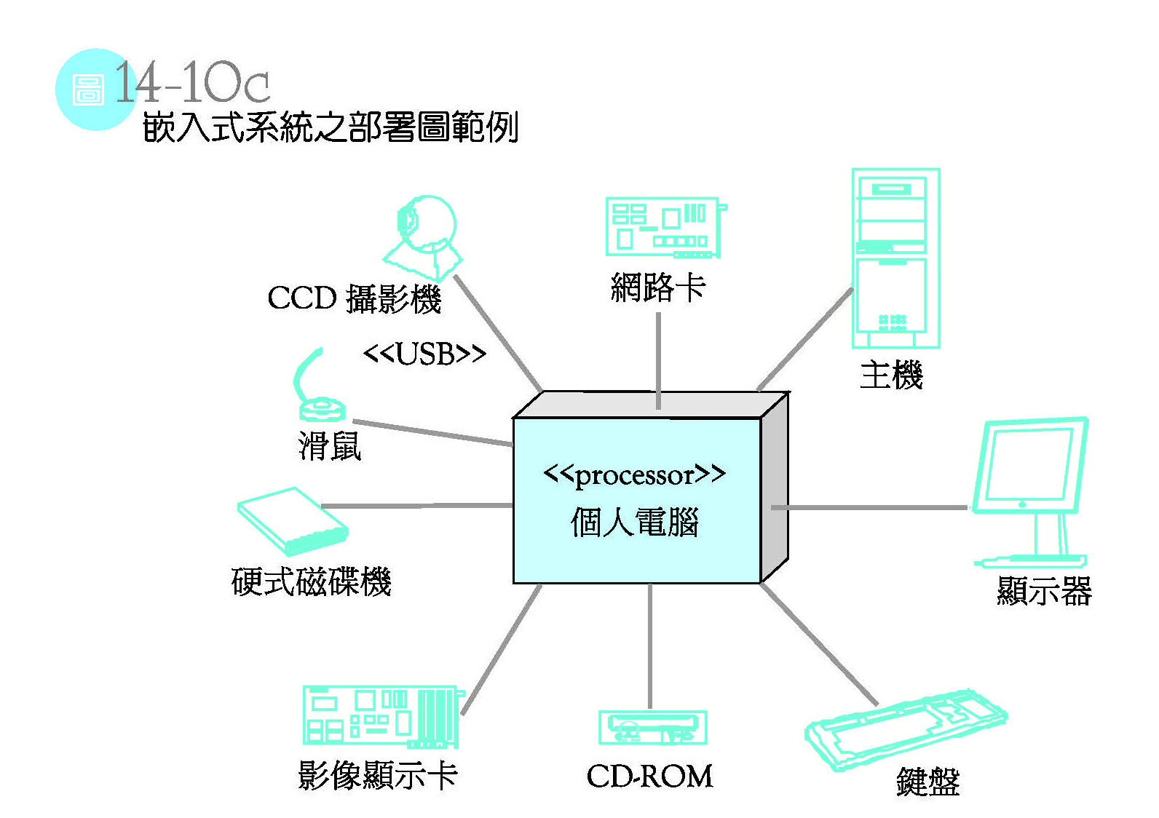
14.3.2 部署圖之塑模原則(c.8)
圖14-10c 表示一台個人電腦是由九個設備所組成：主機、顯示器、鍵盤、CD-ROM、影像顯示卡、硬式磁碟機、滑鼠、CCD 攝影機和網路卡，CCD 攝影機與個人電腦之間是使用USB 介面連接。

Slide 34
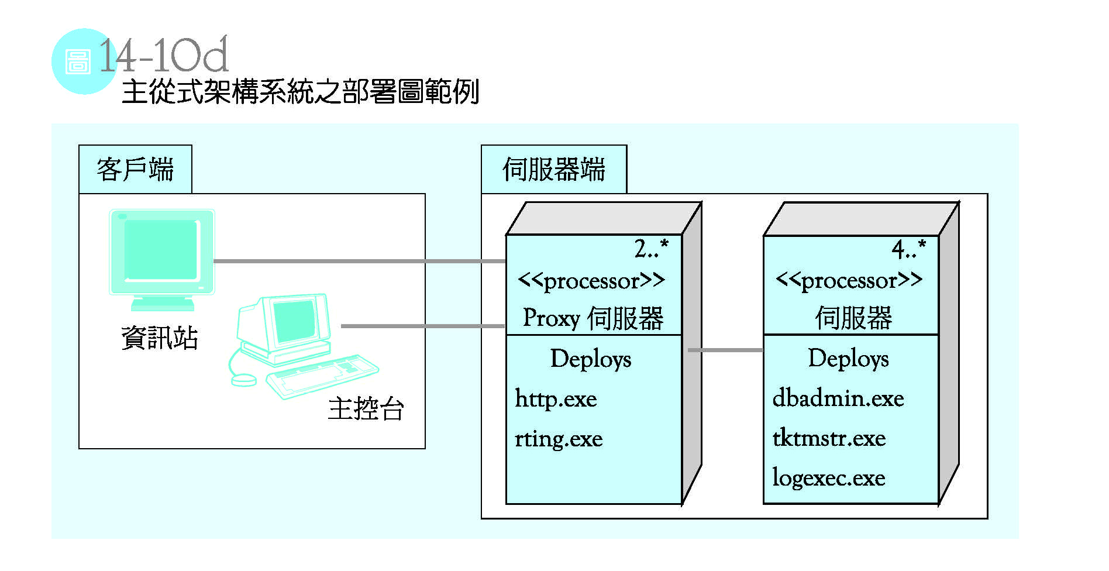
14.3.2 部署圖之塑模原則(c.10)
圖14-10d 表示系統為主從式架構，客戶端是藉由資訊站及主控台向伺服器端提出服務要求，提供服務的伺服器端是由二至多台 (2..*) Proxy 伺服器及四至多台 (4..*) 一般用途伺服器等設備所組成，各伺服器上執行的服務程式如節點上的英文敘述。

Slide 35
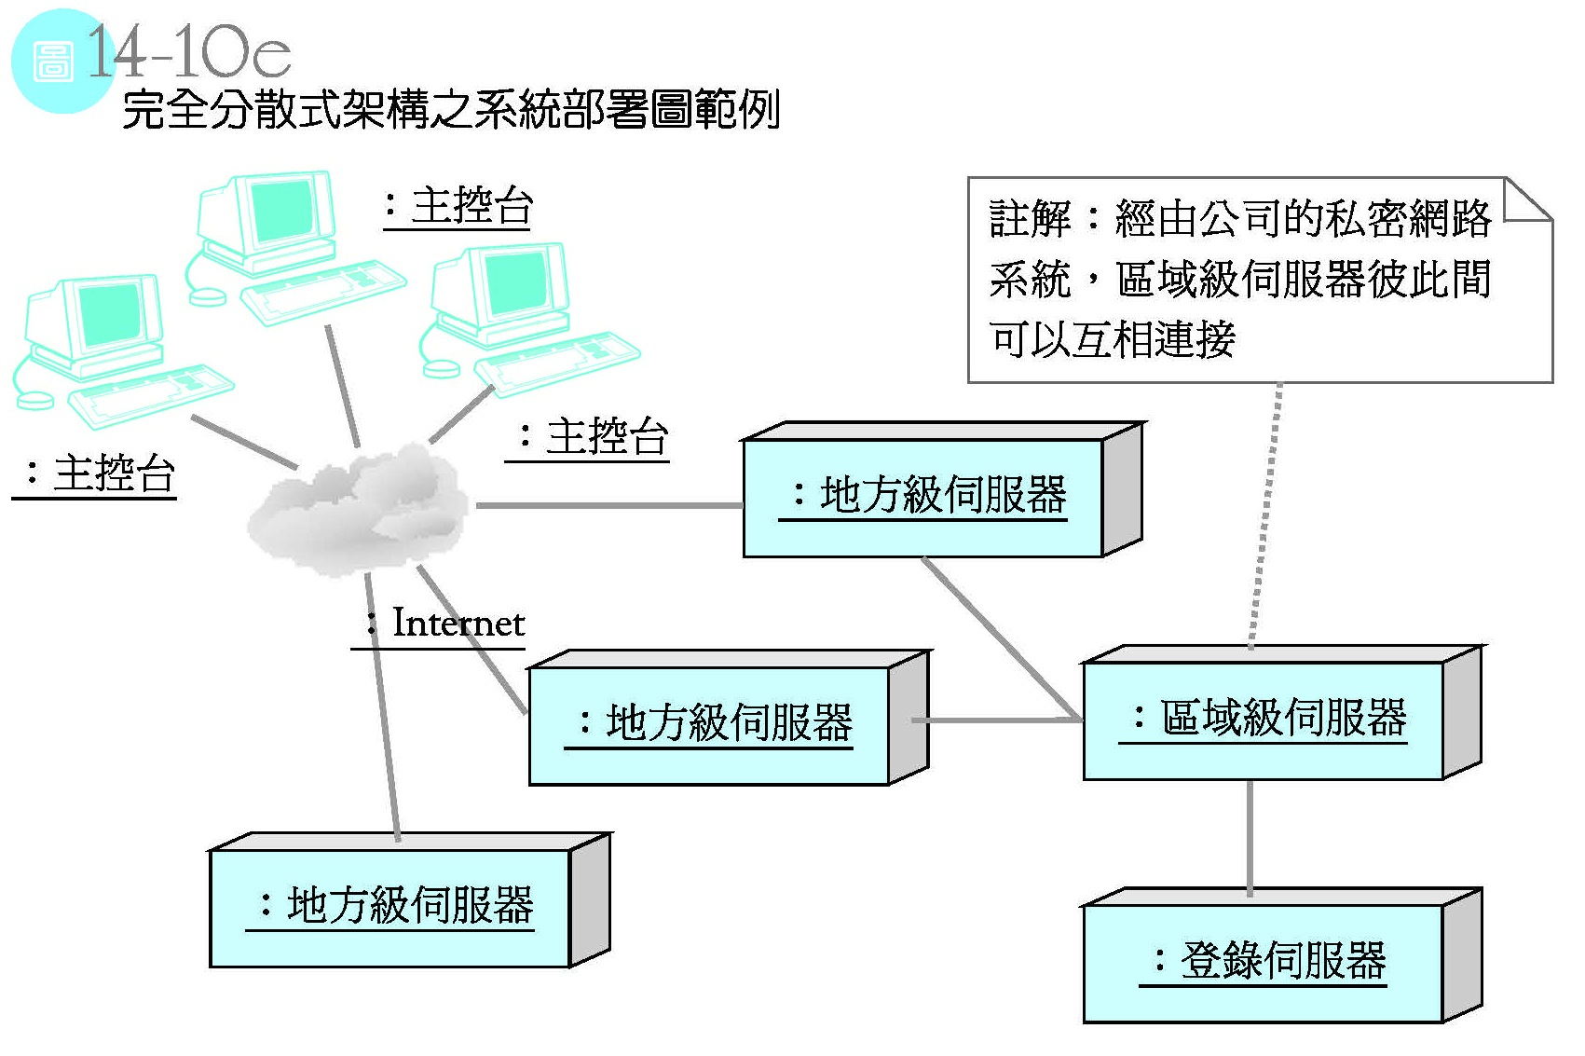
14.3.2 部署圖之塑模原則(c.12)

Slide 36
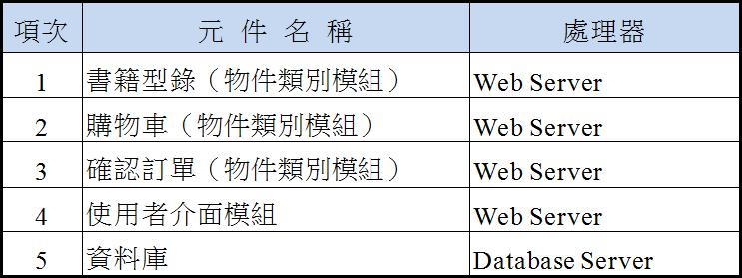
14.3.3 部署圖之建構案例(c.2)
本案例系統之設計屬三層式主從式架構之Web-based 系統：
第一層是客戶端的瀏覽器及其硬體
第二層伺服器端是網站伺服器(例如MS-IIS5)
第三層伺服端是資料庫伺服器(例如MS-SQL Server)
客戶端瀏覽器經由Internet 以TCP/IP 通訊協定連上網站伺服器，網站伺服器與資料庫伺服器間以100BASE-T 網路連接，使用的通訊協定也是TCP/IP，屬於公司內部網路 (Intranet)。

Slide 37
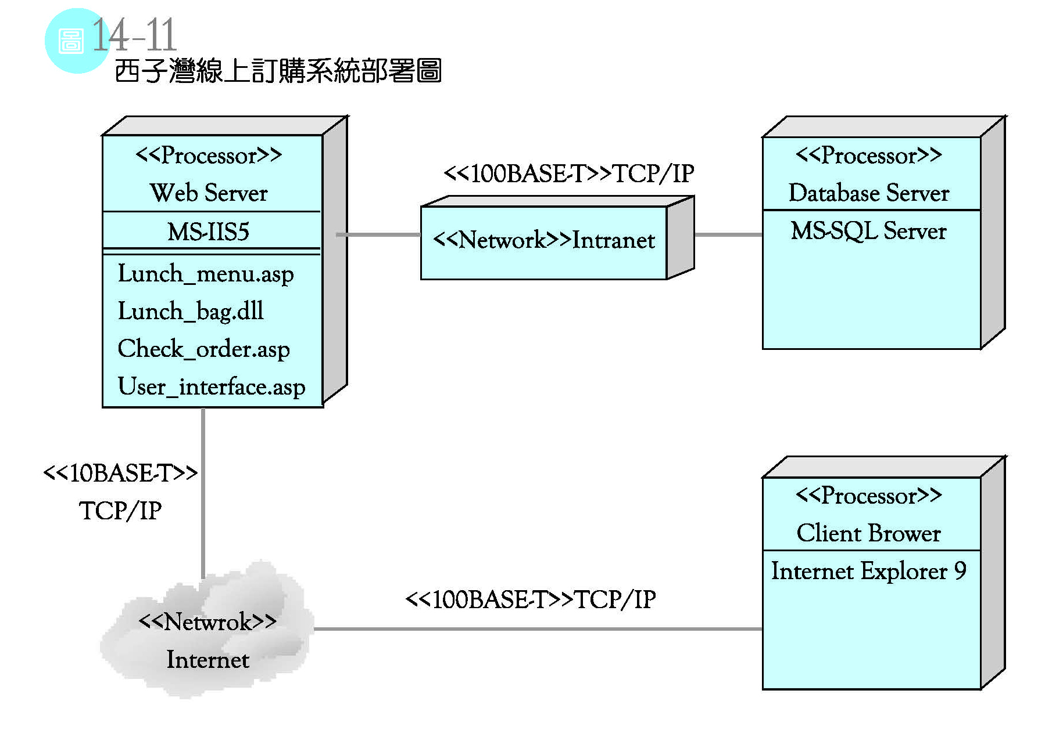
14.3.3 部署圖之建構案例(c.3)
2. 找出連接
由於Client 與Web Server 及Web Server 與Database Server 間均是透過TCP/IP 網路協定溝通，因此西子灣線上訂購系統之部署圖可表達如圖14-11。

